Slide 1

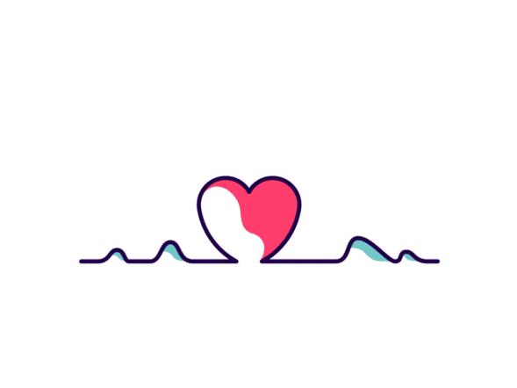
Техніка застосування прямого тиску на рану.
.

Slide 2
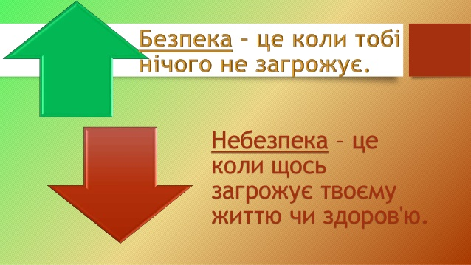
Алгоритм надання домедичної допомоги під час масивних кровотеч (тих, що загрожують життю людини).

Slide 3
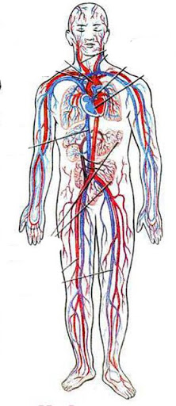

Slide 4
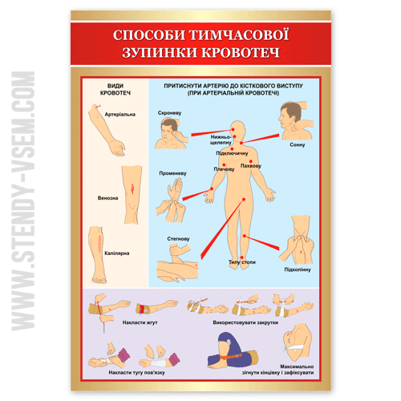

Slide 5
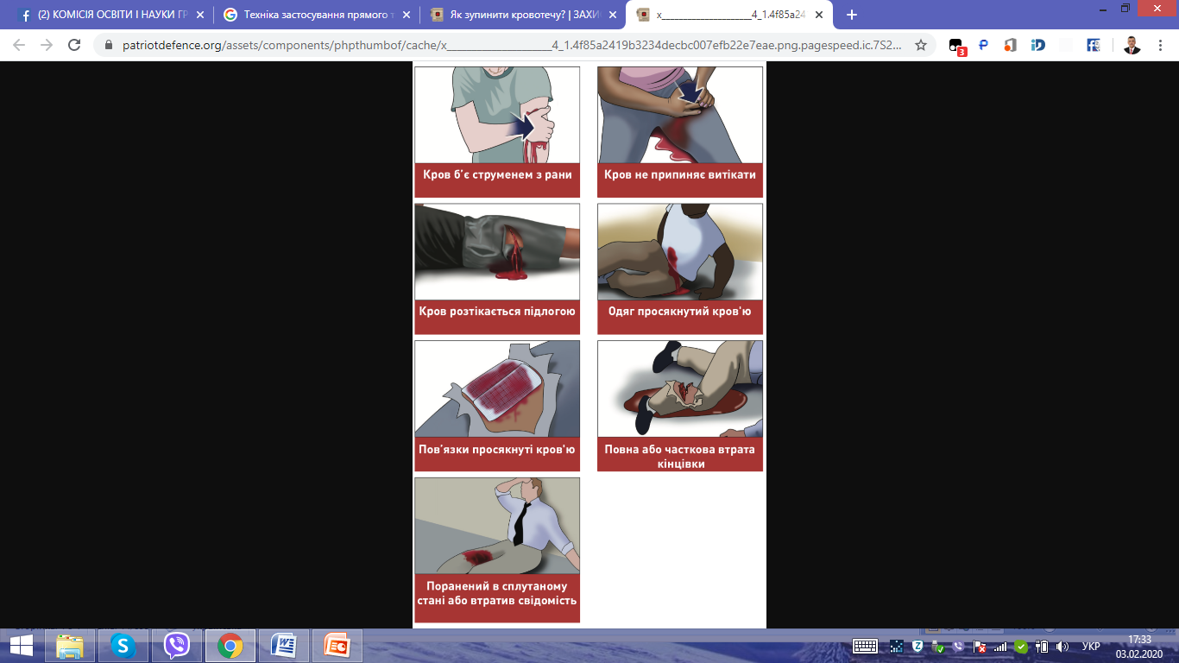
Знайдіть джерело критичної кровотечі

Slide 6
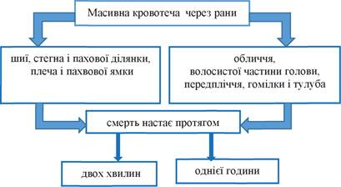

Slide 7
Немає аптечки першої допомоги
Візьміть будь-яку чисту тканину (наприклад, сорочку) і накрийте рану.
■ Якщо рана велика і глибока, спробуйте затампонувати рану тканиною.
■ Здійсніть безперервний тиск двома руками безпосередньо на рану, що кровоточить.
■ Тисніть так сильно, як тільки можете.
■ Утримуйте тиск, щоб зупинити кровотечу. Тисніть допоки не прибудуть медики.

Slide 8
Є аптечка першої допомоги, але у вас немає турнікета
■ Зніміть або розірвіть одяг над раною.
■ Видаліть згустки крові.
■ Затампонуйте рану гемостатичним бинтом (бажано), простим бинтом або чистою тканиною.
■ Здійсніть постійний тиск двома руками безпосередньо на рану, що кровоточить.
■ Тисніть так сильно, як тільки можете.
■ Утримуйте тиск, щоб зупинити кровотечу. Тисніть допоки не прибудуть медики.

Slide 9
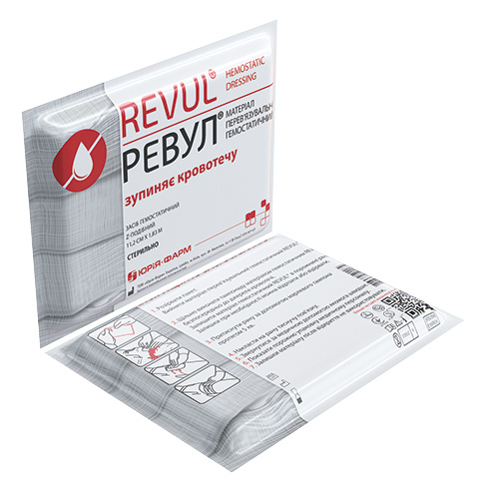
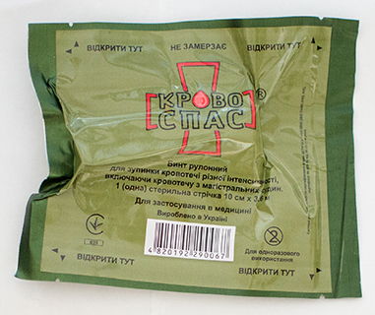

Slide 10
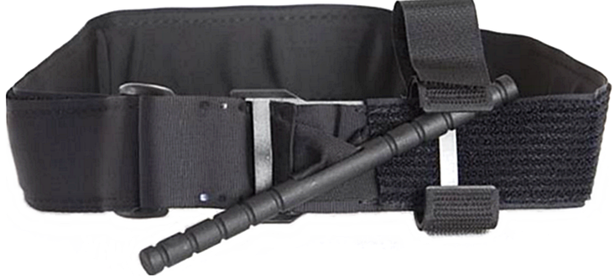
Є турнікет для зупинки критичної кровотечі
■ Потягніть за вільний кінець турнікета, щоб затягнути його якомога щільніше, і закріпіть вільний кінець.
■ Закрутіть вороток до зупинки кровотечі.
■ Закріпіть вороток, щоб зафіксувати джгут.
■ Поставте відмітку про час накладання джгута.

Slide 11
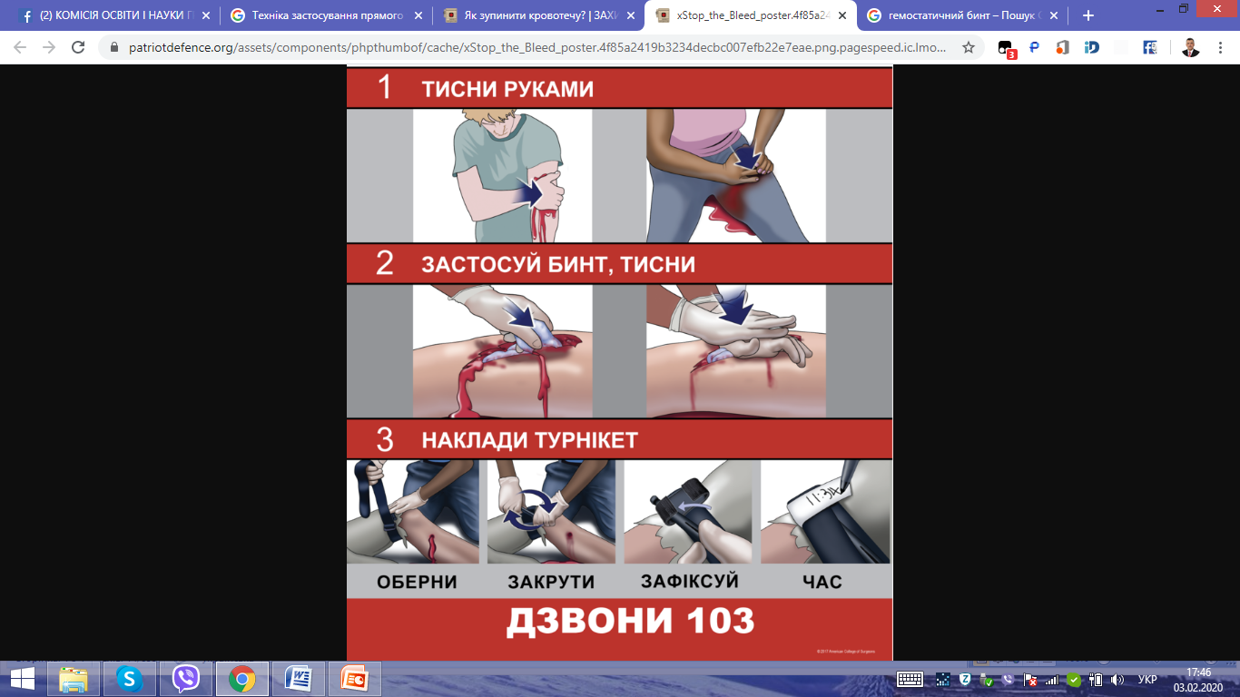

Slide 12
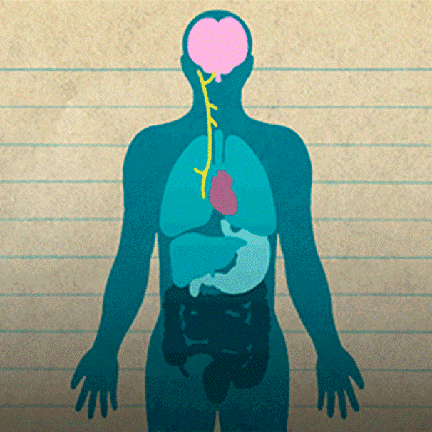
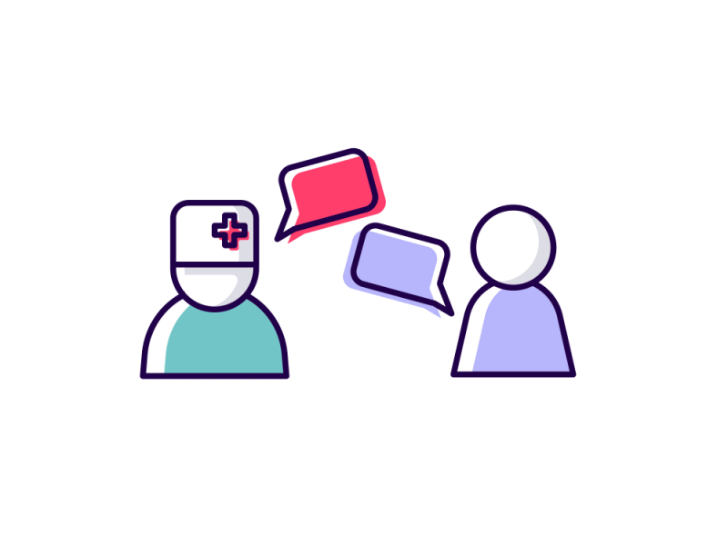
Людина повинна знати, як допомогти собі самій у хворобі, пам’ятаючи, що здоров'я є найбільшим багатством людини.
(Гіппократ)

